Slide 1


LỊCH SỬ
Bài 24. Nghĩa quân Tây Sơn tiến ra Thăng Long
(Năm 1786)

Slide 2

KHỞI ĐỘNG
HÃY CHỌN THẺ ĐÚNG

Slide 3

HÃY CHỌN THẺ ĐÚNG
Câu 1. Một số thành thị ở nước ta trở nên phồn thịnh vào thời gian nào?
A. Thế kỉ XIV - XV .
B. Thế kỉ XV - XVI .
C. Thế kỉ XVI - XVII
D. Thế kỉ XVII - XVIII

Slide 4
HÃY CHỌN THẺ ĐÚNG
Câu 2. Vào thế kỉ XVI – XVII, nơi có thể so với nhiều thành thị ở Á châu nhưng lại đông dân hơn là:
A. Hội An
B. Phố Hiến .
C. Gia Định .
D. Thành Thăng Long .

Slide 5
HÃY CHỌN THẺ ĐÚNG
Câu 3. Ngày 5 – 12 – 1999, phố cổ được UNESCO công nhận là Di sản Văn hóa thế giới là:
A. Thăng Long .
B. Hội An .
C. Hàng Ngang .
D. Mỹ Sơn .

Slide 6
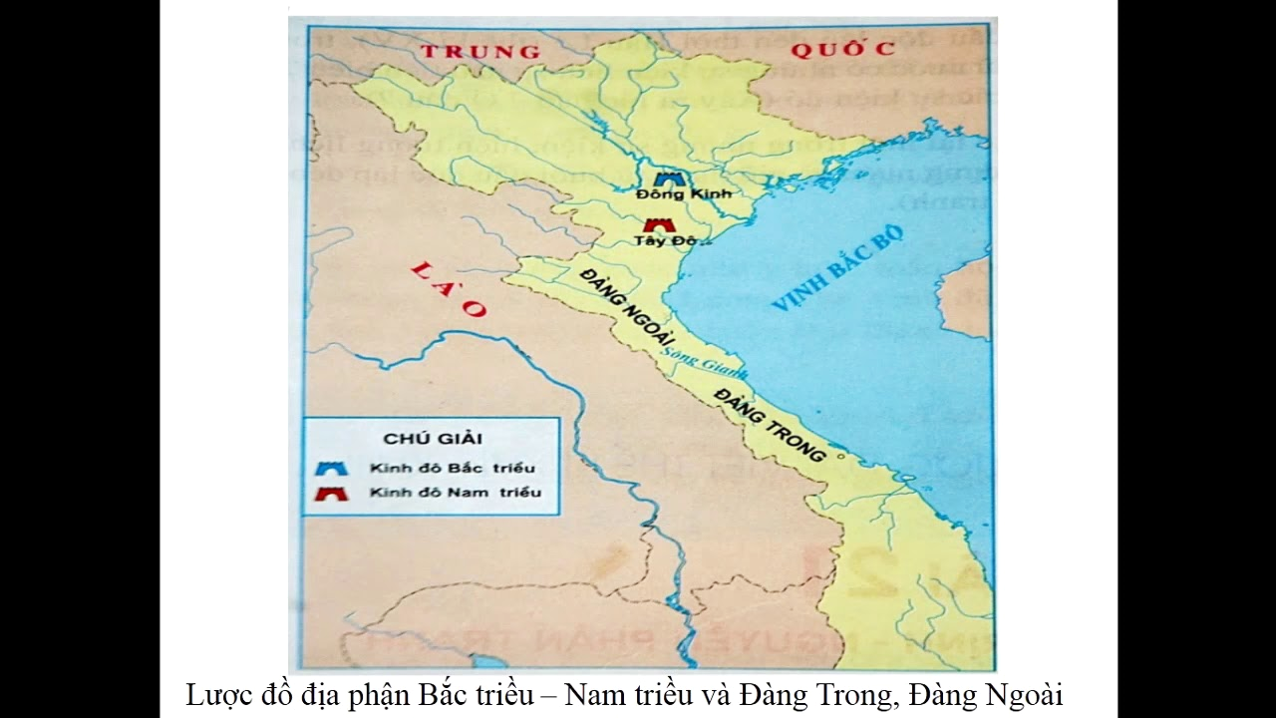
Lược đồ địa phận Bắc triều –
Nam triều và Đàng Trong,
Đàng Ngoài.

Slide 7

"Mà nay áo vải cờ đào
Giúp dân dựng nước, xiết bao công trình"
Đó là nhân vật nào?

Slide 8

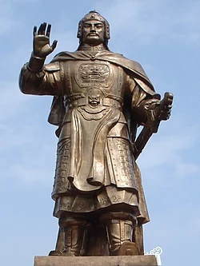
Nguyễn Huệ là người thông minh, chăm chỉ, đặc biệt có tài quân sự. Nguyễn Huệ là người lập nên nhiều chiến thắng lẫy lừng trong lịch sử của nước nhà.
Notes:
Quang Trung – Nguyễn Huệ là hoàng đế bách chiến bách thắng, lập nhiều chiến tích quân sự nhất trong lịch sử Việt Nam. Cả cuộc đời binh nghiệp của ông, dù dưới danh hiệu Long Nhương tướng quân^{[e]}, Bắc Bình Vương hay hoàng đế Quang Trung, ông đều lập công trạng hiển hách, chưa từng thất bại một trận nào.^{[111]} Do những chiến tích vang dội, Nguyễn Huệ được các giáo sĩ Tây phương so sánh với Alexandros Đại đế

Slide 9
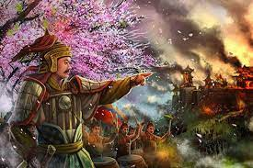
Lịch sử
Bài 24. Nghĩa quân Tây Sơn tiến ra Thăng Long
(Năm 1786)

Slide 10
Hoạt động 1. Sự ra đời của nghĩa quân Tây Sơn
Đọc thông tin trong SGK trang 59
(Mùa xuân năm 1771, … ở Đàng Trong).
Giới thiệu về nghĩa quân Tây Sơn.
Notes:
HĐ 1 CÔ TRÒ MÌNH CÙNG TÌM HIỂU VỀ a. Sự ra đời của nghĩa quân Tây Sơn –
+ Nghĩa quân TS ra đời như thế nào?

Slide 11
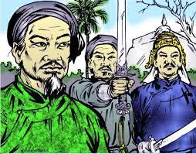
Ba anh em Nguyễn Nhạc, Nguyễn Lữ, Nguyễn Huệ.
Notes:
+ Mùa xuân năm 1771, ba anh em Nguyễn Nhạc, Nguyễn Huệ, Nguyễn Lữ xây dựng căn cứ khởi nghĩa tại Tây Sơn

Slide 12
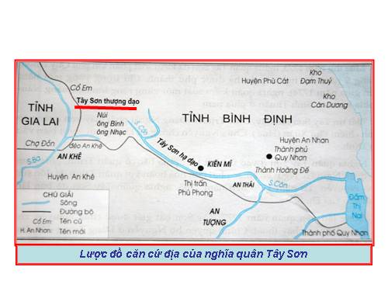
Mùa xuân 1771, xây dựng căn cứ khởi nghĩa tại Tây Sơn (nay thuộc An Khê, Gia Lai).
Notes:
+ Tại sao Nguyễn Huệ quyết định tiến ra Thăng Long?
+ Sau khi đánh đổ được chế độ thống trị của họ Nguyễn ở Đàng Trong (1771), đánh đuổi được quân xâm lược Xiêm (1785). Nghĩa quân Tây Sơn làm chủ được Đàng Trong và quyết định tiến ra Thăng Long diệt chính quyền họ Trịnh.
- GV cho HS lên bảng tìm và chỉ trên bản đồ vùng đất Tây Sơn.

Slide 13
Hoạt động 1:
Sự phát triển của nghĩa quân Tây Sơn
NGUYỄN NHẠC – NGUYỄN LỮ - NGUYỄN HUỆ
Mùa xuân 1771, xây dựng căn cứ khởi nghĩa tại Tây Sơn (nay thuộc An Khê, Gia Lai).
Năm 1777, đánh đổ được chế độ thống trị của họ Nguyễn ở Đàng Trong.
Năm 1785, đánh đuổi được quân xâm lược Xiêm.
Nghĩa quân Tây Sơn làm chủ được Đàng Trong và quyết định tiến ra Thăng Long.

Slide 14
Hoạt động 2:
Nghĩa quân Tây Sơn tiến ra Thăng Long

Slide 15
Hoạt động 2:
Nghĩa quân Tây Sơn tiến ra Thăng Long
Năm 1786, Nguyễn Huệ kéo quân ra Bắc để làm gì?
+Lật đổ chính quyền họ Trịnh
+ Thống nhất giang sơn
Mục đích của Nguyễn Huệ tiến ra Thăng Long
Notes:
+ Sau khi lật đổ chúa Nguyễn ở Đàng Trong, Nguyễn Huệ có quyết định gì?
+ Nguyễn Huệ quyết định tiến ra Thăng Long, lật đổ chính quyền họ Trịnh, thống nhất giang sơn.

Slide 16
CÙNG TÌM HIỂU
1. Nghe tin nghĩa quân Tây Sơn tiến ra Thăng Long, chúa Trịnh và quan tướng có thái độ và hành động ra sao?
2. Những sự việc nào cho thấy quân Trịnh rất chủ quan?
3. Diễn biến cuộc tiến công của nghĩa quân Tây Sơn.

Slide 17
Nghĩa quân Tây Sơn tiến ra Thăng Long
Chúa Trịnh
Nghĩa quân Tây Sơn
- Đứng ngồi không yên, sợ hãi, cuống cuồng tìm cách trốn.
- Tiến như vũ bão về phía Thăng Long.
- Đánh mạnh vào trận địa của quân Trịnh.
- Bỏ thuyền, lên bờ chơi tản mát.
- Nhìn nhau, không dám tiến.
- Bắn đạn lửa vào quân Trịnh.
Chủ quan.
Quyết tâm.

Slide 18
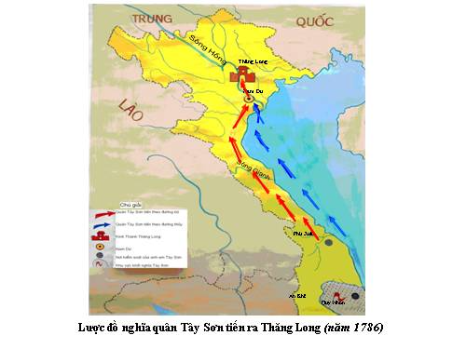
Notes:
+ Cuộc tiến quân ra Bắc của quân Tây Sơn diễn ra thế nào?
+ Quân thủy và quân bộ của Nguyễn Huệ tiến như vũ bão về phía Thăng Long…

Slide 19
CÙNG TÌM HIỂU
Kết quả và ý nghĩa của việc nghĩa quân Tây Sơn tiến quân ra Thăng Long.

Slide 20
THỰC HÀNH
Em hãy trình bày kết quả và ý nghĩa
quân Tây Sơn tiến ra Thăng Long.
Nguyễn Huệ làm chủ được Thăng Long, lật đổ họ Trịnh, giao quyền cai trị ở Đàng Ngoài cho vua Lê.
KẾT QUẢ
Mở đầu việc thống nhất lại đất nước sau 200 năm bị chia cắt.
Ý NGHĨA

Slide 21
Ghi nhớ
Nguyễn Huệ kéo quân ra Bắc, tiến vào Thăng Long, tiêu diệt chính quyền họ Trịnh. Quân của Nguyễn Huệ đi đến đâu đánh thắng đến tới đó.
Năm 1786, nghĩa quân Tây Sơn làm chủ Thăng Long, mở đầu cho việc thống nhất lại đất nước.

Slide 22
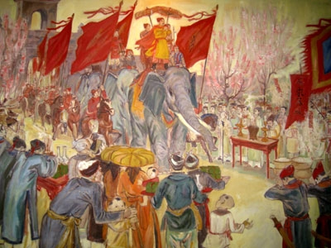
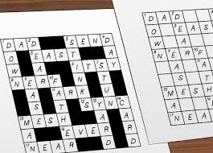
TRÒ CHƠI :
Ô CHỮ KÌ DIỆU

Slide 23
TRÒ CHƠI :
Ô CHỮ KÌ DIỆU
T
Â
Y
S
Ơ
N
Ba anh em Nguyễn Nhạc, Nguyễn Lữ, Nguyễn Huệ lên vùng đất nào lập căn cứ?

Slide 24
TRÒ CHƠI :
Ô CHỮ KÌ DIỆU
T
H
Ă
N
G
L
O
N
G
Nguyễn Huệ quyết định tiến quân ra đâu?

Slide 25
TRÒ CHƠI :
Ô CHỮ KÌ DIỆU
T
H
Ố
N
G
N
H
Ấ
T
Ý nghĩa sự kiện nghĩa quân tiến ra Thăng Long?

Slide 26
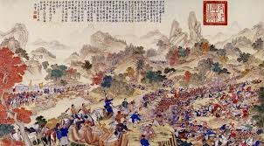
VẬN DỤNG
Em có thể giới thiệu một số địa danh mang tên anh hùng Nguyễn Huệ.

Slide 27
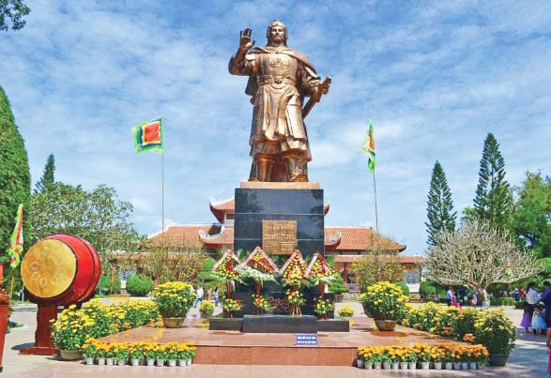
Tượng đài Nguyễn Huệ - Tỉnh Bình Định

Slide 28
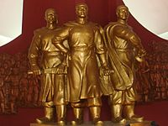
Tượng nhà Tây Sơn – Bảo tàng Quang Trung – Bình Định

Slide 29
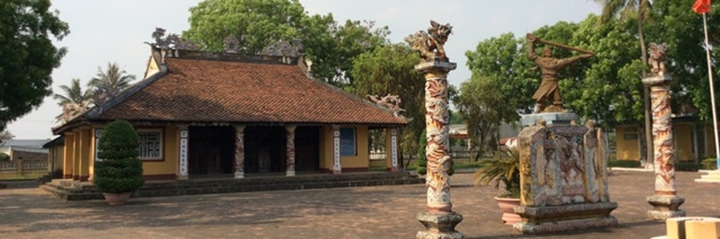
Đền thờ Nguyễn Huệ - Gia Lai

Slide 30

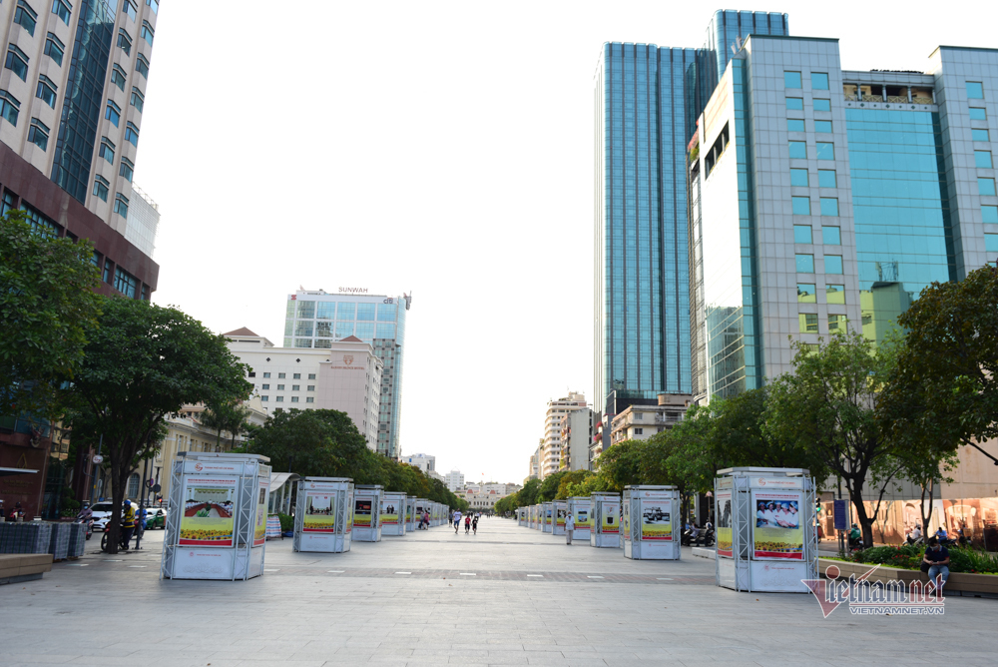
Phố đi bộ Nguyễn Huệ - TpHCM

Slide 31
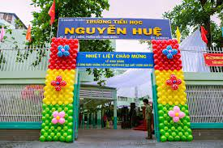
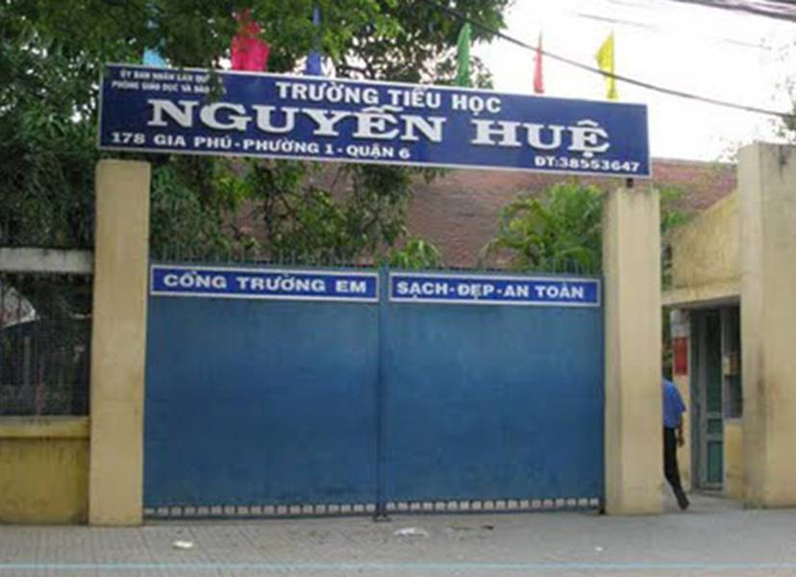
Trường học mang tên Nguyễn Huệ

Slide 32
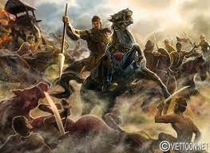

Slide 33
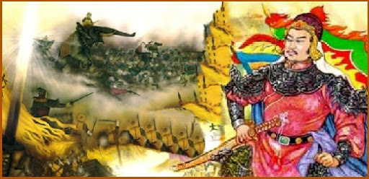
Chuẩn bị:
- Học ghi nhớ
- Xem bài: Quang Trung đại phá quân Thanh ( 1789)

Slide 34
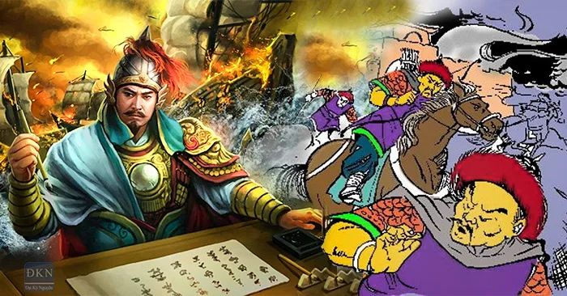
KẾT THÚC TIẾT HỌC
Chúc quý các em học sinh nhiều sức khỏe.

